Slide 1
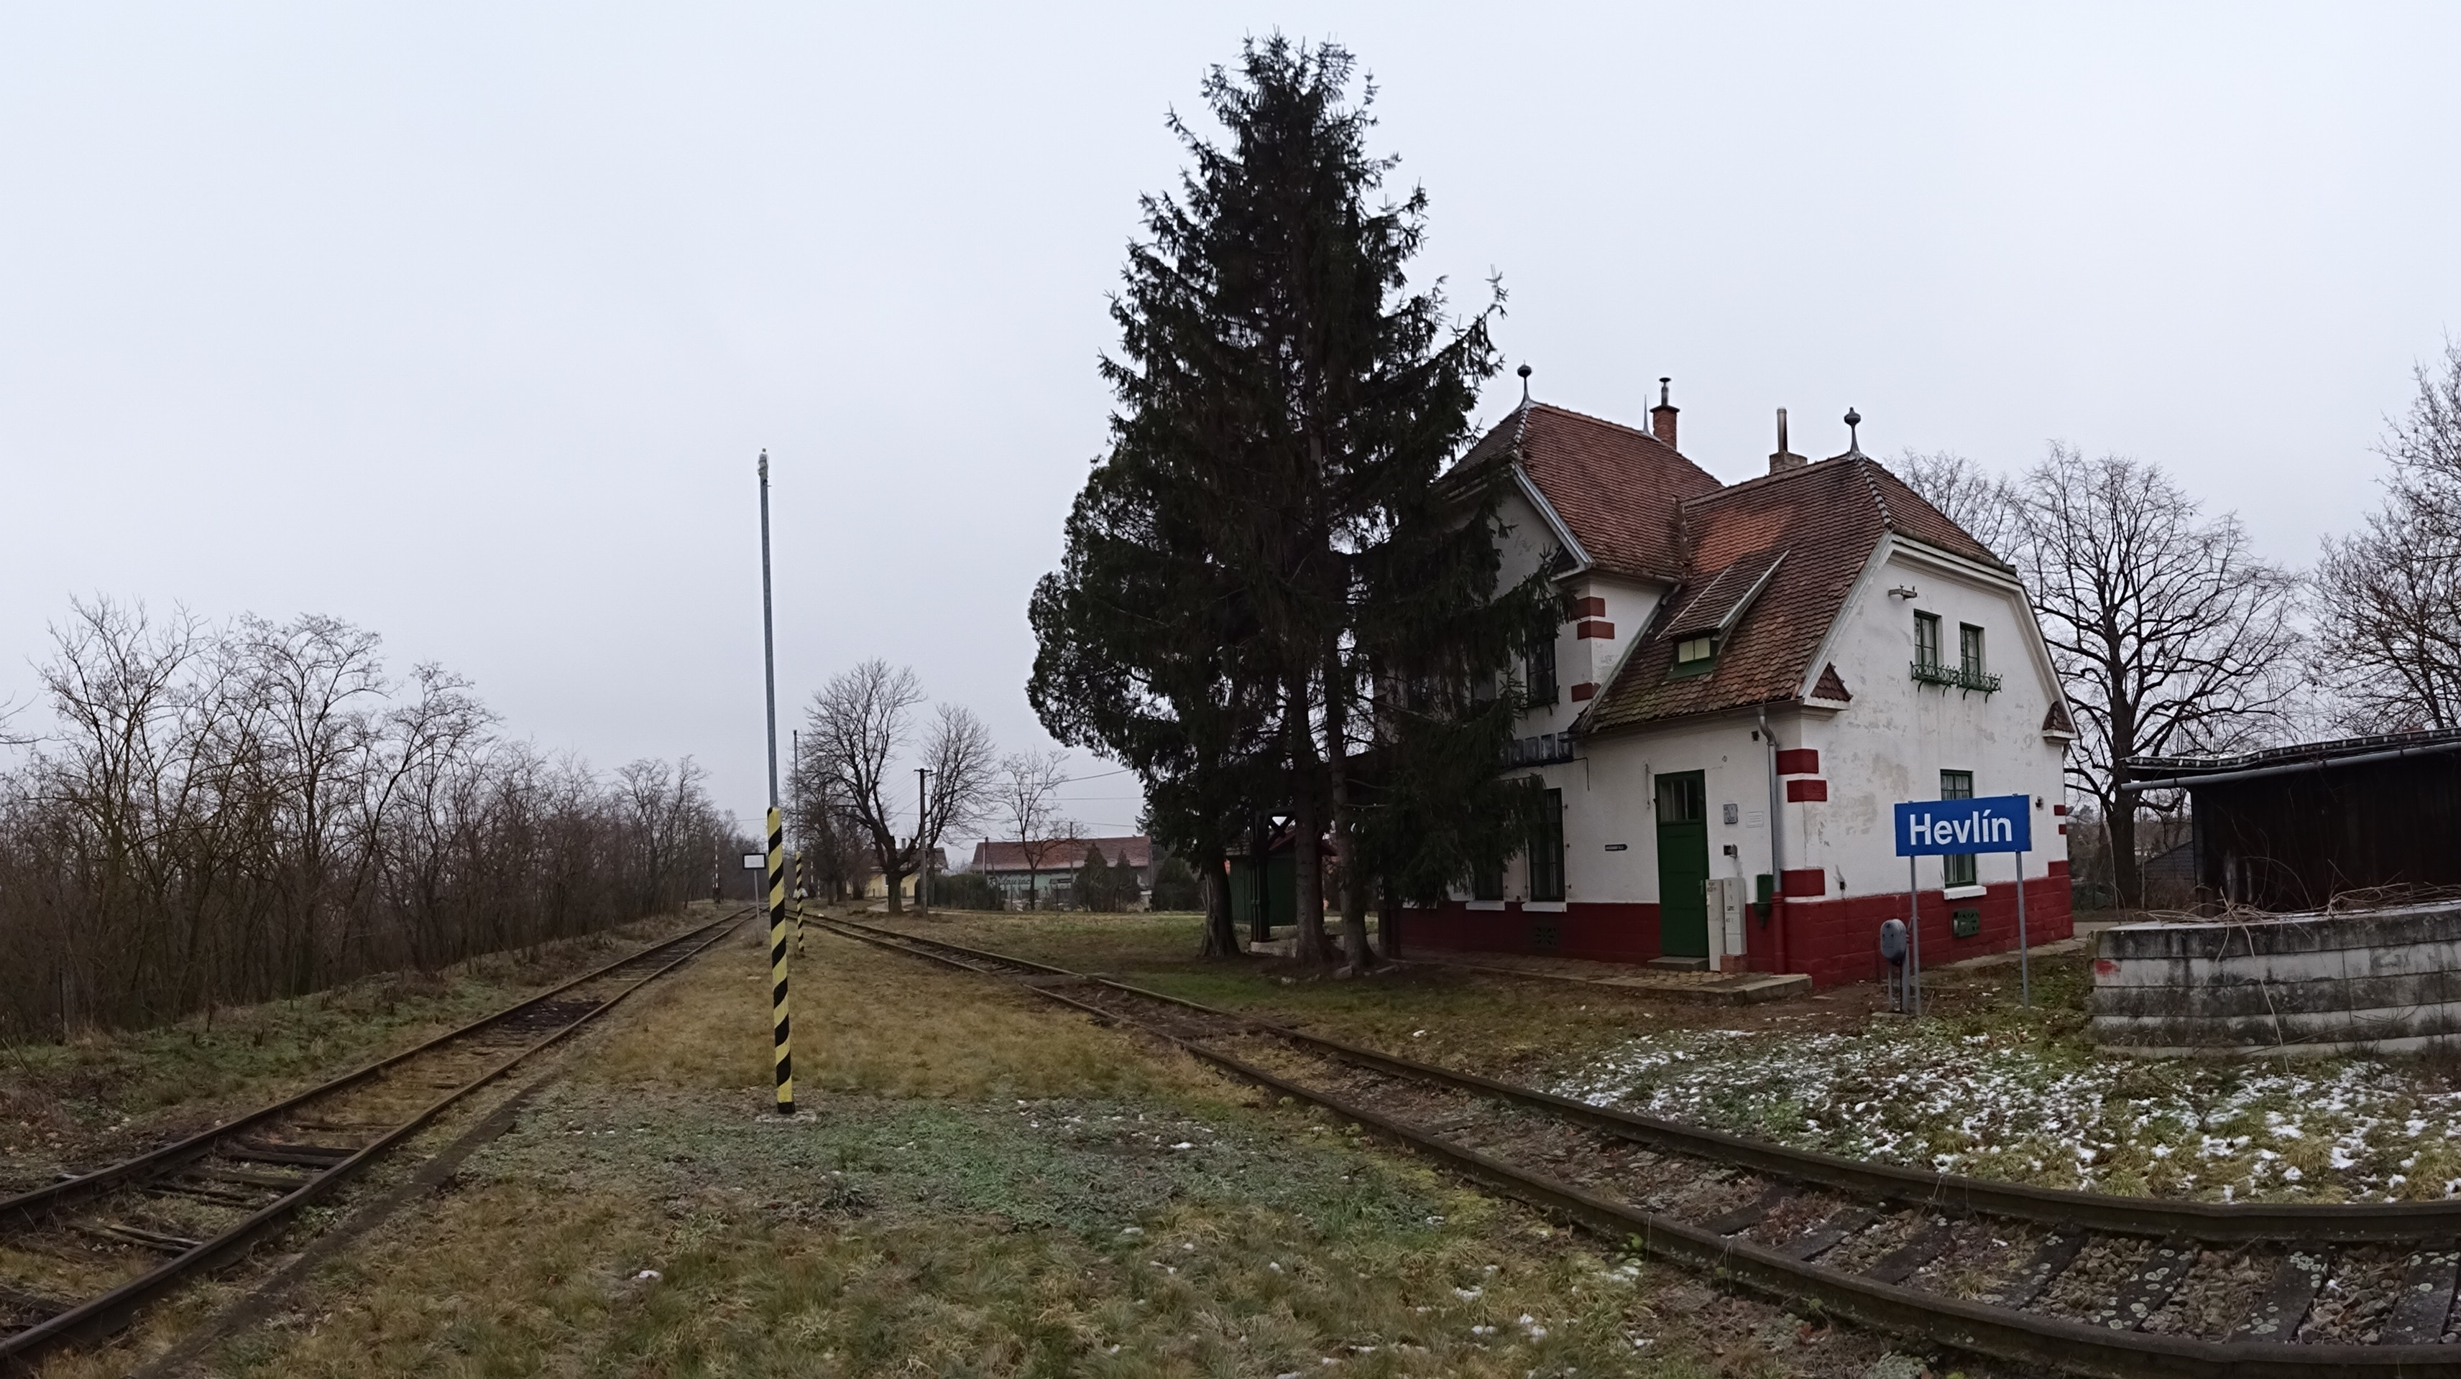
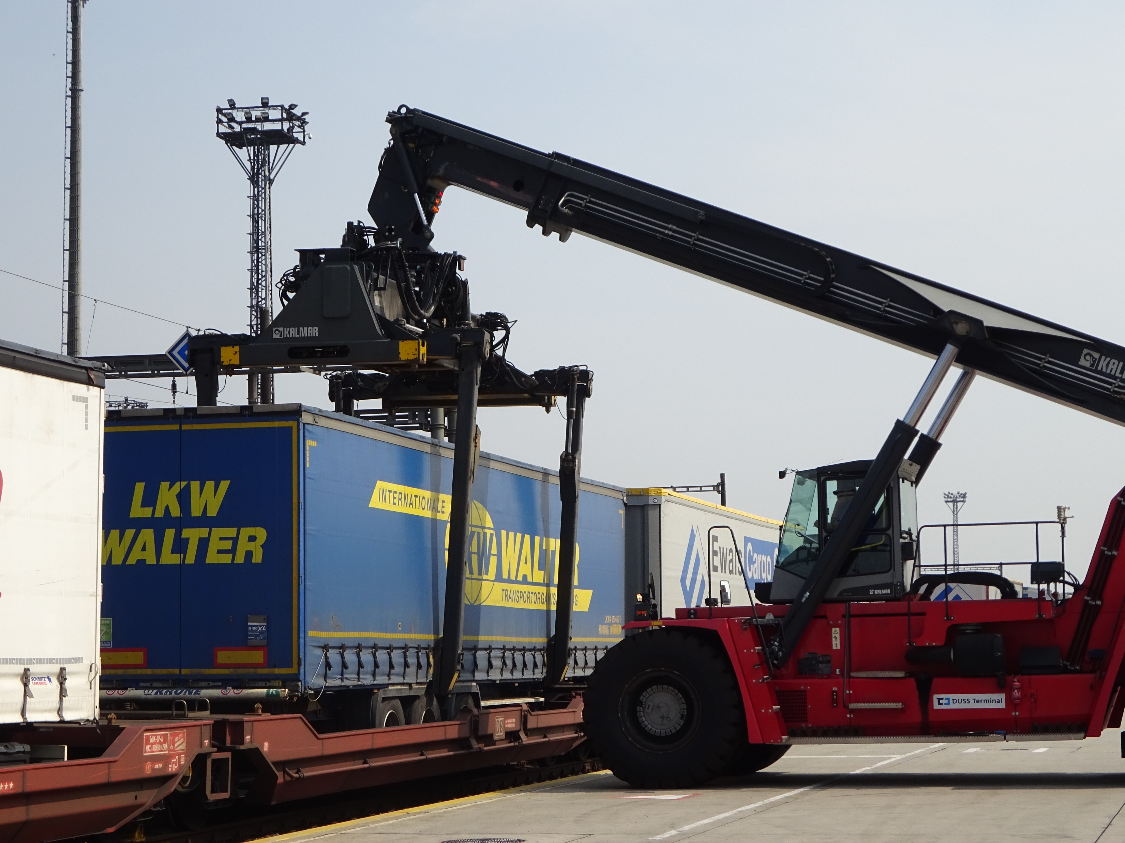
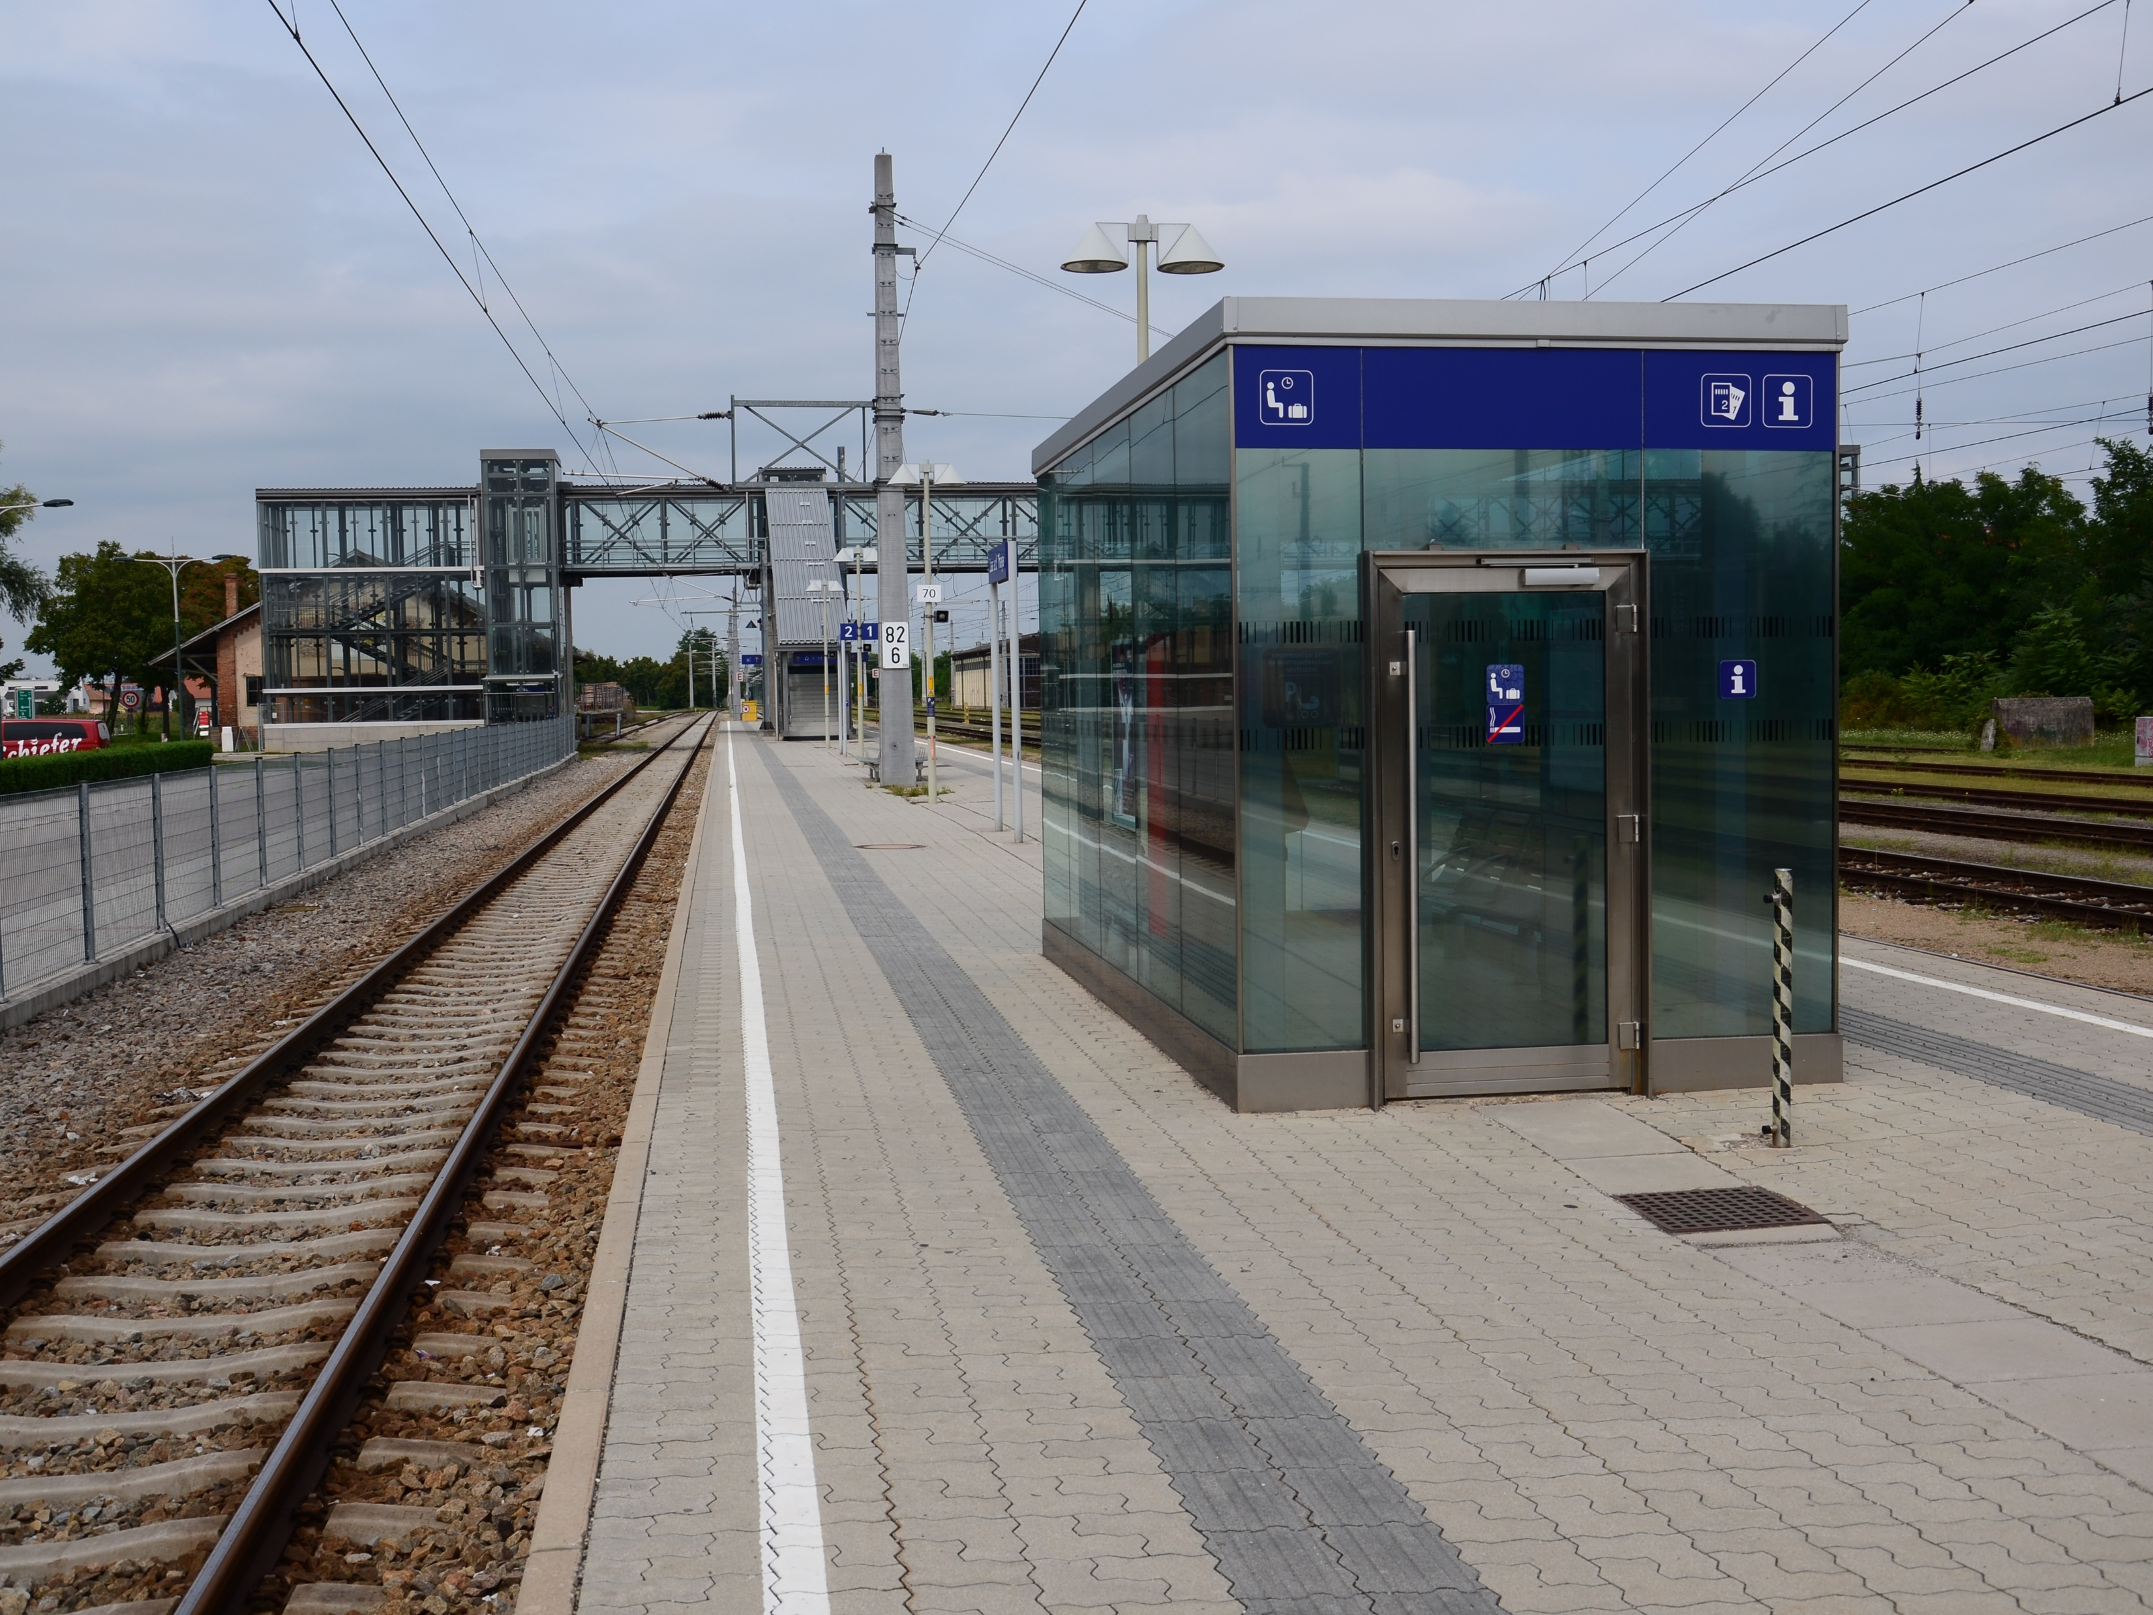
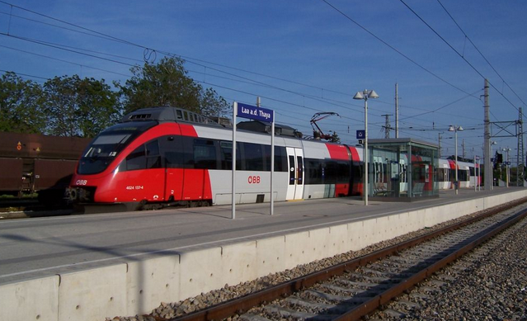
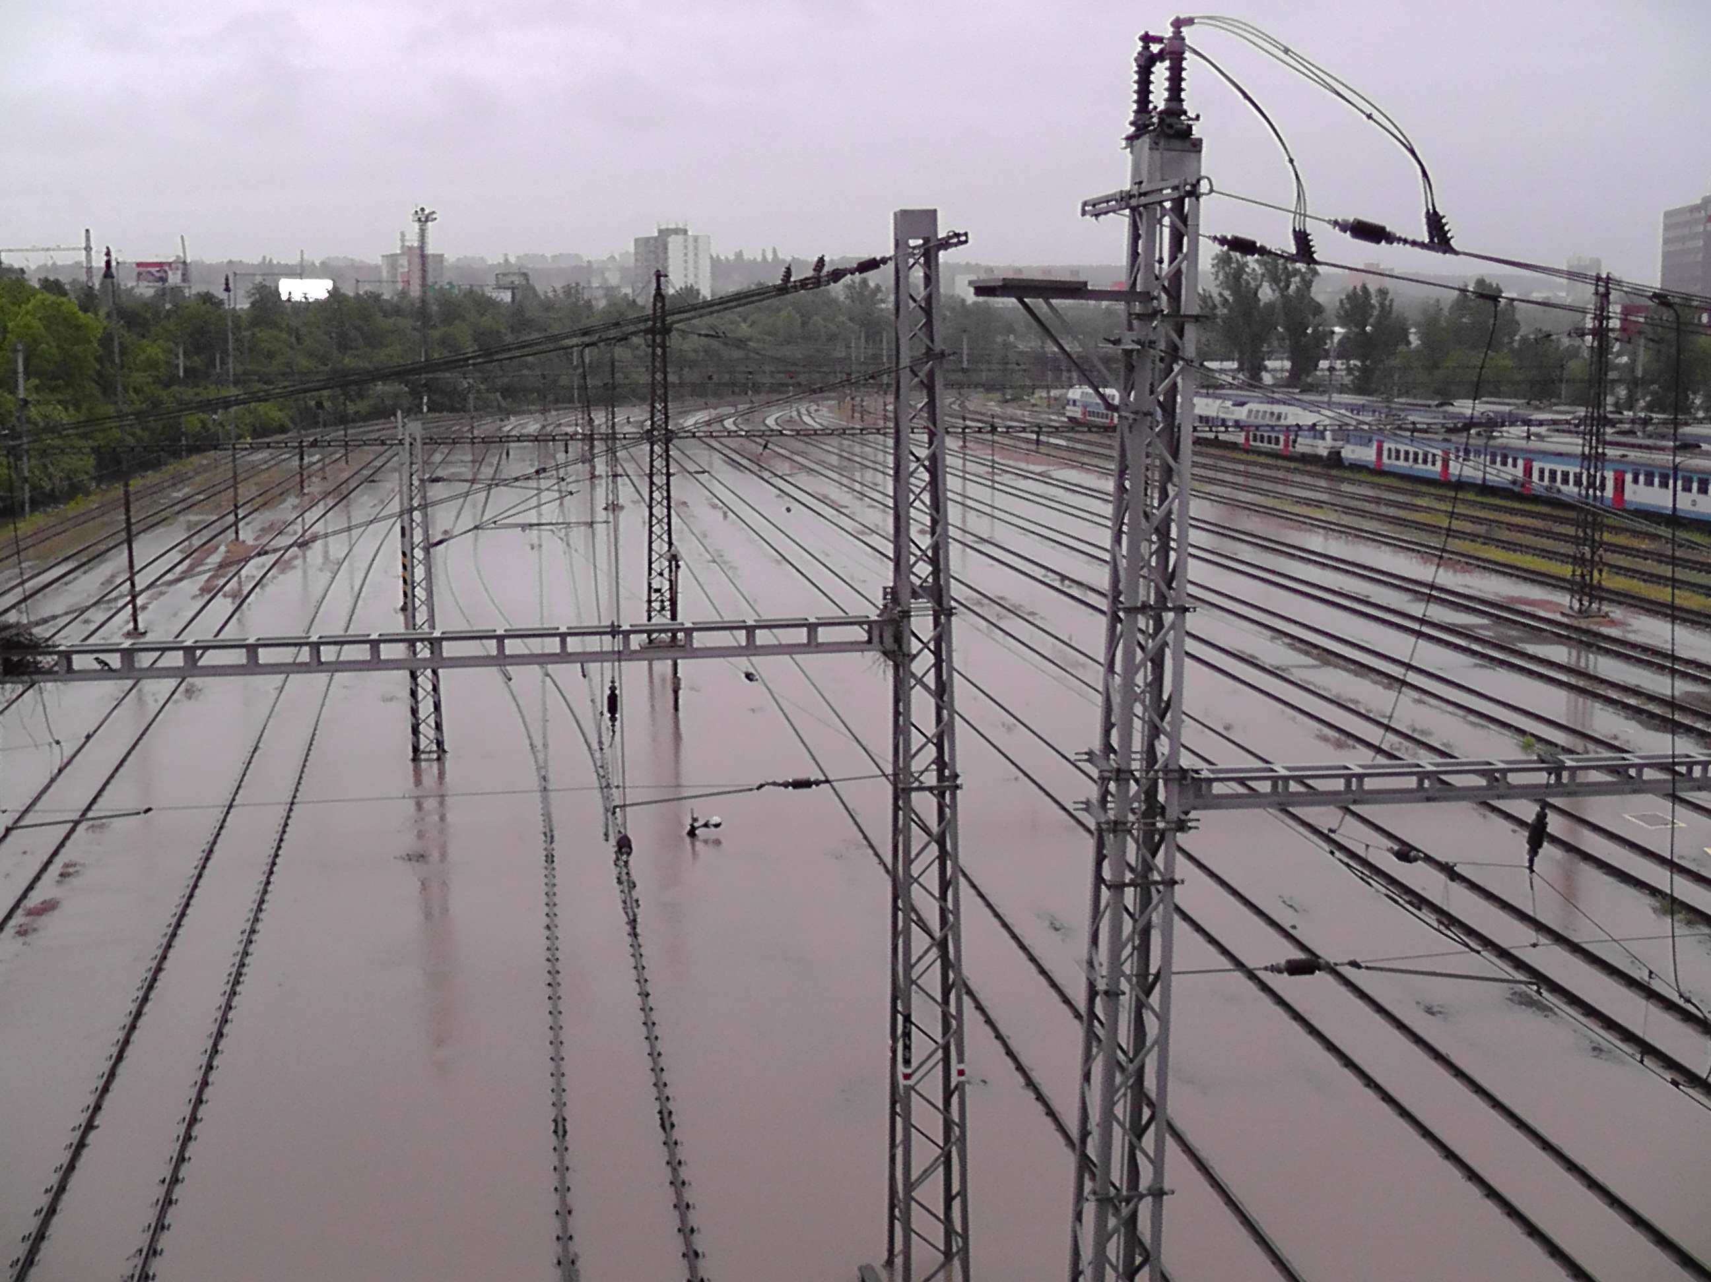
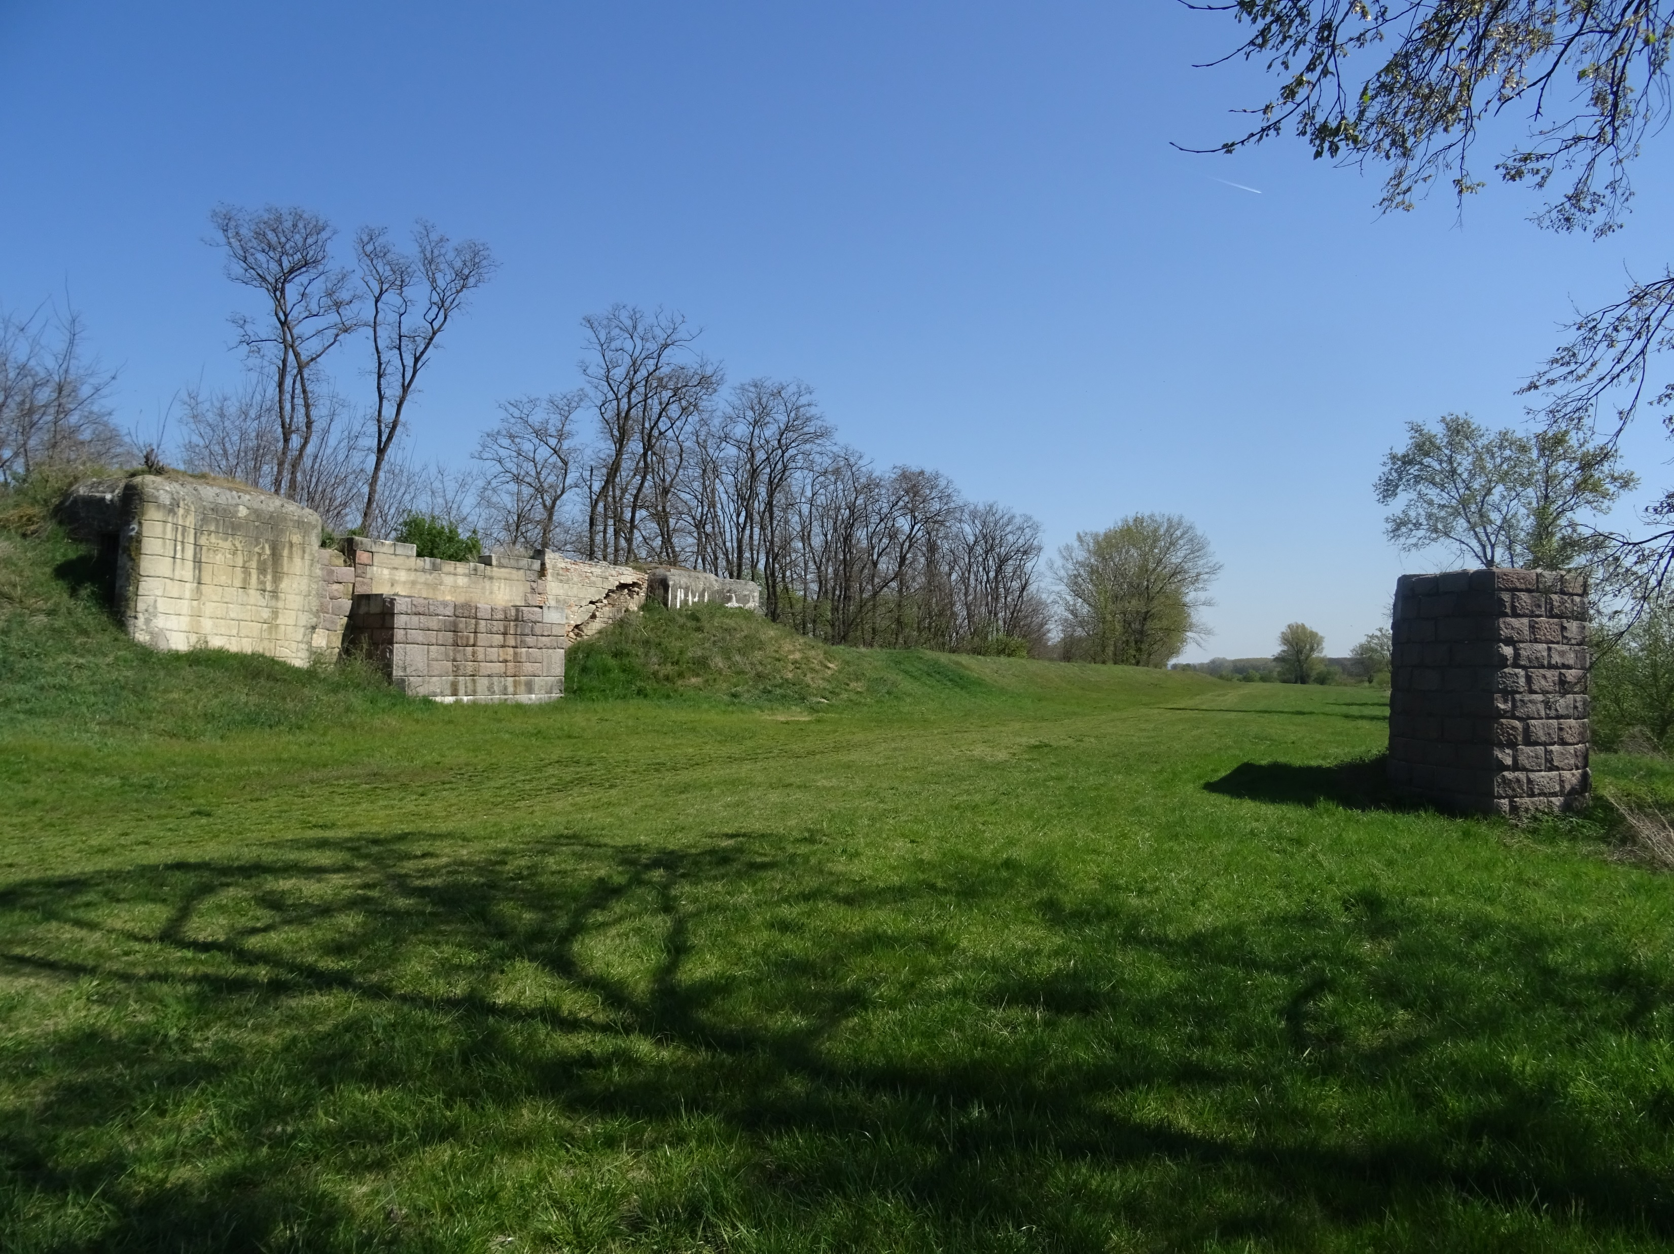
Potenciál znovuobnovení železničního spojení mezi jižní Moravou a Dolním Rakouskem v úseku Hevlín – Laa an der Thaya.
T R A N S R E G I O
Eliminace negativních vlivů transitní silniční dopravy jejím přesunutím na železnici
Napojení jižní Moravy na moderní železniční síť s přímým spojením s Vídní
Alternativní trasa v případě mimořádné události na hlavní trati Brno – Břeclav – Vídeň.
Obnova železničního spojení v trase Hevlín – Laa. Podpora regionálního rozvoje a turistiky.

